Slide 2
When should to use interface or abstract class
→ Khi ta muốn thực hiện đa kế thừa, thì dùng interce để thay thế cho abstract.
VD:
Lớp Birth implements các interfaces Fly, Swing, Run, Growth.
Lớp Birth kế thừa abstract class Animal
Abstract class | Interface
Đơn kế thừa | Đa kế thừa

Slide 3
When should to use interface or abstract class
→ Khi ta muốn lớp con có thể kế thừa các thuộc tính và phương thức như một lớp bình thường thì ta dùng abstract class
Abstract class | Interface
Thuộc tính có phạm vi public, private, protected, static, non-static, và find | Thuộc tính có phạm vi mặc định public, static, và final
Phương thức có phạm vi public, protected, private, static, non-static, final | Phương thức có phạm vi public và static

Slide 4
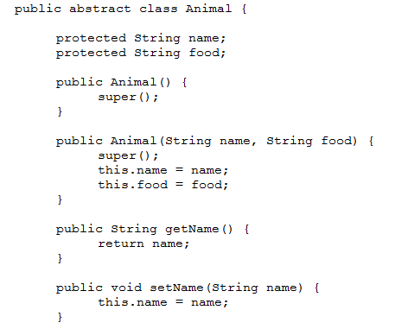
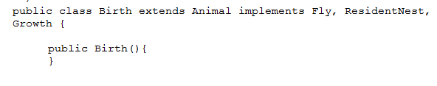
When should to use interface or abstract class
VD:
Notes:
Lớp chim sẽ kế thừa các thuộc tính protected

Slide 5
When should to use interface or abstract class
→
Khi ta muốn lớp con implements tất cả phương thức abstract thì ta dùng interface.
Khi ta muốn lớp con implements một vài phương thức abstract, và đồng thời kế thừa các phương thức bình thường. Và định nghĩa lại phạm vi thì dùng abstract.
Abstract class | Interface
Có phương thức abstract lẫn phương thức thường. | Chỉ có phương thức abstract
Có thể định nghĩa lại pham vi (public, private, protected)của phương thức | Phạm vị mặc định là public

Slide 6
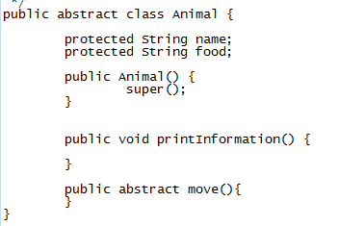
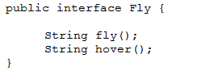
When should to use interface or abstract class
VD

Slide 7
When should to use interface or abstract class
→
Dùng abstract class khi muốn liên kết các đối tượng có liên quan với nhau.
Dùng interface khi muốn liên kết các đối tượng không liên quan nhau
Abstract class | Interface
Liên kết với các đối tượng có liên quan đến nhau | Liên kết với các đối tượng không liên quan với nhau

Slide 8
When should to use interface or abstract class
VD
Lớp abstract Transport liên kết các lớp Car, Ship, Bus
Lớp Interface ConsumptionFuel liên kết các lớp Car, Bus, Ship, Machine, Light, GasCooker.

Slide 9
When should to use interface or abstract class
Sử dụng abstract lớp khi ta định nghĩa được A là 1 đối tượng chung của B
VD :
Animal là đối tượng chung của Birth
Instrument là đối tương chung của StringeInstrument
Sử dụng interface khi định nghĩa được A là một khả năng của đối tượng B
VD:
Fly là khả năng của đội tượng Birth.
Play là một khả năng của đối tượng Instrument

Slide 10
 | abs | in
Use
 | Sử dụng khi ta định nghĩa A là 1 lớp B VD Birth là animal StringeIntrusment là instrument | Sử dụng khi A có một khả năng của B Birth có khả năng bay StringeIntrusment có khả năng được play
 | Define lại method với phạm vi giống hoặc khác | Chỉ public

Slide 11
http://www.thecoldsun.com/en/content/01-2009/abstract-classes-and-interfaces
http://docs.oracle.com/javase/tutorial/java/IandI/abstract.html

